Slide 1
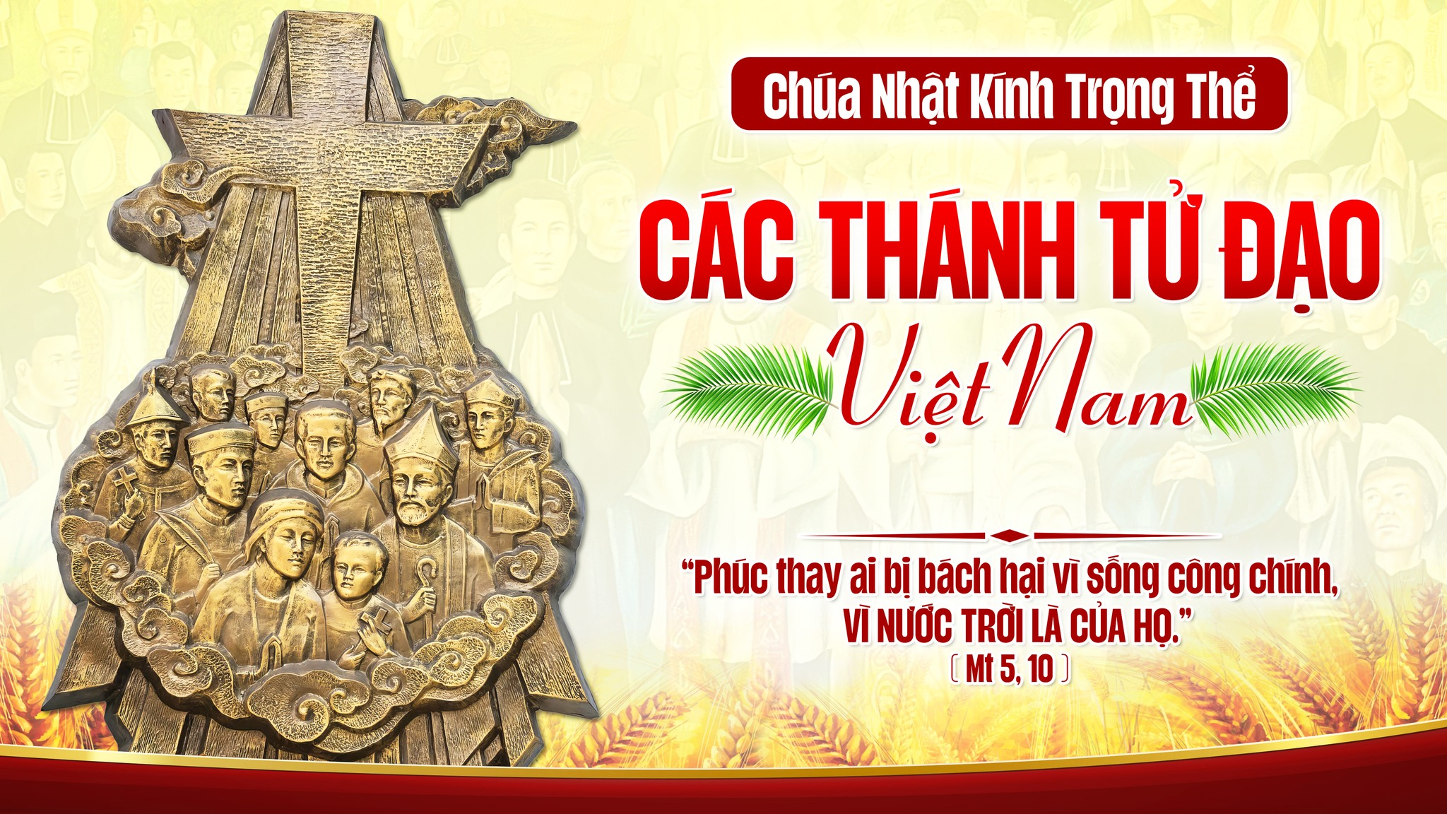

Slide 2
Nhân danh Cha †
và Con † và Thánh Thần †. Amen.

Slide 3
KINH CHÚA THÁNH THẦN
Chúng con lạy ơn Đức Chúa Thánh Thần, thiêng liêng sáng láng vô cùng.

Slide 4
Chúng con xin Đức Chúa Thánh Thần xuống đầy lòng chúng con, là kẻ tin cậy Đức Chúa Trời,

Slide 5
và đốt lửa kính mến Đức Chúa Trời trong lòng chúng con;

Slide 6
Chúng con xin Đức Chúa Trời cho Đức Chúa Thánh Thần xuống,

Slide 7
sửa lại mọi sự trong ngoài chúng con. Chúng con cầu cùng Đức Chúa Trời

Slide 8
xưa đã cho Đức Chúa Thánh Thần xuống soi lòng dạy dỗ các Thánh Tông Đồ,

Slide 9
thì rày chúng con cũng xin Đức Chúa Trời cho Đức Chúa Thánh Thần lại xuống

Slide 10
an ủi dạy dỗ chúng con làm những việc lành,

Slide 11
vì công nghiệp vô cùng Đức Chúa Giêsu Kitô là Chúa chúng con. Amen.

Slide 12
KINH TRUYỀN TIN
Xướng: Đức Chúa Trời sai Thánh Thiên Thần truyền tin cho Rất Thánh Đức Bà Maria.

Slide 13
Đáp: Và Rất Thánh Đức Bà chịu thai bởi phép Đức Chúa Thánh Thần.
Kính mừng…..

Slide 14
Xướng: Này tôi là tôi tá Đức Chúa Trời.

Slide 15
Đáp: Tôi xin vâng như lời Thánh Thiên Thần truyền.
Kính mừng…..

Slide 16
Xướng: Chốc ấy Ngôi Thứ Hai xuống thế làm người.

Slide 17
Đáp: Và ở cùng
chúng con.
Kính mừng…..

Slide 18
Xướng: Lạy Rất Thánh Đức Mẹ Chúa Trời, xin cầu cho chúng con.

Slide 19
Đáp: Đáng chịu lấy những sự Chúa Kitô đã hứa.

Slide 20
LỜI NGUYỆN
Lạy Chúa, chúng con xin Chúa ban ơn Chúa xuống trong linh hồn chúng con,

Slide 21
là kẻ đã nhờ lời Thánh Thiên Thần truyền, mà biết thật Chúa Kitô

Slide 22
là Con Chúa đã xuống thế làm người, thì xin vì công ơn Con Chúa

Slide 23
chịu nạn chịu chết trên cây Thánh Giá, cho chúng con ngày sau khi sống lại,

Slide 24
được đến nơi vinh hiển, cũng vì công nghiệp Chúa Kitô là Chúa chúng con. Amen.

Slide 25
KINH TIN
Lạy Chúa con, con tin thật có một Đức Chúa Trời là Đấng thưởng phạt vô cùng.

Slide 26
Con lại tin thật Đức Chúa Trời có Ba Ngôi, mà Ngôi Thứ Hai đã xuống thế làm người,

Slide 27
chịu nạn chịu chết mà chuộc tội cho thiên hạ.

Slide 28
Bấy nhiêu điều ấy cùng các điều Hội Thánh dạy

Slide 29
thì con tin vững vàng, vì Chúa là
Đấng thông minh

Slide 30
và chân thật vô cùng đã phán truyền cho Hội Thánh. Amen.

Slide 31
KINH CẬY
Lạy Chúa con, con trông cậy vững vàng, vì công nghiệp Đức Chúa Giêsu

Slide 32
thì Chúa sẽ ban ơn cho con giữ đạo nên ở đời này,

Slide 33
cho ngày sau được lên thiên đàng xem thấy mặt Đức Chúa Trời hưởng phước đời đời,

Slide 34
vì Chúa là Đấng phép tắc và lòng lành vô cùng đã phán hứa sự ấy chẳng có lẽ nào sai đặng. Amen.

Slide 35
KINH MẾN
Lạy Chúa con, con kính mến Chúa hết lòng hết sức trên hết mọi sự,

Slide 36
vì Chúa là Đấng trọn tốt trọn lành vô cùng,

Slide 37
lại vì Chúa, thì con thương yêu người ta như mình con vậy. Amen.

Slide 38
KINH SẤP MÌNH
Lạy Chúa con, con sấp mình xuống trước mặt Chúa con. Con tin thật Chúa ở khắp mọi nơi,

Slide 39
thông biết mọi sự, hằng xem thấy con, hằng nghe lời con cầu nguyện.

Slide 40
Xin Chúa rất nhân từ hãy đoái xem sự nghèo ngặt con và nhậm lời con nguyện.

Slide 41
Lạy Chúa, xin hãy mở miệng lưỡi con ra, thì con sẽ cao rao những lời ngợi khen Chúa.

Slide 42
Lạy Chúa chúng con! Vì dấu † Thánh giá, xin chữa † chúng con, cho khỏi † kẻ thù.

Slide 43
Nhân danh Cha †
và Con † và Thánh Thần †. Amen.

Slide 44
KINH LẠY NỮ VƯƠNG
Lạy Nữ Vương, Mẹ nhân lành làm cho chúng con đặng sống, đặng vui, đặng cậy.

Slide 45
Thân lạy Mẹ! chúng con, con cháu Evà ở chốn khách đày kêu đến cùng Bà,

Slide 46
chúng con ở nơi khóc lóc than thở kêu khẩn Bà thương. Hỡi Ôi! Bà là chủ bầu chúng con,

Slide 47
xin ghé mắt thương xem chúng con. Đến sau khỏi đày, xin cho chúng con được thấy

Slide 48
Đức Chúa Giêsu con lòng Bà gồm phúc lạ. Ôi khoan thay! nhân thay! dịu thay!

Slide 49
Thánh Maria trọn đời đồng trinh. Amen.

Slide 50
KINH NGHĨA ĐỨC TIN
Ngày Chúa Nhật hôm nay, chúng con hợp nhau kính lạy thờ phượng Chúa,

Slide 51
khong khen cảm tạ ơn Chúa về mọi ơn lành Chúa đã ban cho chúng con,

Slide 52
và phạt tạ Chúa vì những tội lỗi chúng con đã phạm mất lòng Chúa:

Slide 53
thì chúng con dám xin Chúa hãy khứng ban những ơn cần kíp cho chúng con được rỗi linh hồn.

Slide 54
Nên chúng con cả lòng tin vững vàng mọi điều đạo thánh Chúa dạy,

Slide 55
nhất là những điều cần kíp này là có một Đức Chúa Trời phép tắc vô cùng,

Slide 56
dựng nên trời đất, mà Người có Ba Ngôi.

Slide 57
Ngôi Thứ Nhất là Cha, Ngôi Thứ Hai là Con, Ngôi Thứ Ba là Thánh Thần;

Slide 58
Ba Ngôi cũng một tính một phép, cho nên Ba Ngôi cũng một Chúa mà thôi.

Slide 59
Chúng con tin Ngôi Thứ Hai ra đời làm người, sinh bởi Bà Maria Đồng Trinh,

Slide 60
đặt tên là Giêsu, ở thế gian ba mươi ba năm, đoạn chịu chết trên cây Thánh giá

Slide 61
mà chuộc tội cho thiên hạ, đến ngày thứ ba Người
sống lại;

Slide 62
khỏi bốn mươi ngày lên trời; đủ mười ngày lại cho Đức Chúa Thánh Thần

Slide 63
xuống trên các thánh Tông đồ và Hội Thánh mới lập;

Slide 64
ai chẳng thông công cùng Hội Thánh ấy thì chẳng đặng rỗi linh hồn;

Slide 65
mà linh hồn là giống thiêng liêng chẳng hề chết đặng;

Slide 66
và đến ngày tận thế xác loài người ta sẽ sống lại mà chịu phán xét;

Slide 67
kẻ lành lên thiên đàng hưởng phước đời đời; kẻ dữ sa hỏa ngục chịu phạt vô cùng.

Slide 68
Mà chúng con tin các sự ấy mà thôi thì chưa đủ cho đặng lên
thiên đàng;

Slide 69
song phải giữ Mười điều răn Đức Chúa Trời cùng Năm luật điều Hội Thánh,

Slide 70
và làm những việc lành phước đức.
Nhân vì sự ấy, chúng con hằng phải sợ hãi

Slide 71
và trốn tránh các tội lỗi, nhất là bảy mối tội đầu, là căn nguyên mọi tội lỗi khác.

Slide 72
Vậy chúng con phải ân cần lo lắng mà năng chịu các phép bí tích Đức Chúa Giêsu đã truyền,

Slide 73
là những phương linh nghiệm cho chúng con đặng nên thánh.

Slide 74
Có bảy phép bí tích mà thôi, song phép Rửa tội, phép Mình Thánh Chúa,

Slide 75
cùng phép Giải tội, là ba phép cần kíp hơn cho chúng con đặng rỗi.

Slide 76
Ấy vậy chúng con hằng phải ra sức lo lắng thể nào mà chịu các phép trọng ấy cho nên,

Slide 77
cùng tin thật vững vàng mà giữ cẩn thận các điều trước này,

Slide 78
thì mới đặng hưởng phúc thanh nhàn đời đời kiếp kiếp. Amen.

Slide 79
Đạo Đức Chúa Trời có mười điều răn:
Thứ nhất: Thờ phượng một Đức Chúa Trời và kính mến người trên hết mọi sự.

Slide 80
Thứ hai: Chớ kêu tên Đức Chúa Trời vô cớ.
Thứ ba: Giữ ngày Chúa Nhật.

Slide 81
Thứ bốn: Thảo kính cha mẹ.
Thứ năm: Chớ giết người.

Slide 82
Thứ sáu: Chớ làm sự dâm dục.
Thứ bảy: Chớ lấy của người.

Slide 83
Thứ tám: Chớ làm chứng dối.
Thứ chín: Chớ muốn vợ
chồng người.

Slide 84
Thứ mười: Chớ tham
của người.
Mười điều răn ấy tóm về hai này mà chớ:

Slide 85
trước kính mến một Đức Chúa Trời trên hết mọi sự; sau lại yêu người như mình ta vậy. Amen.

Slide 86
Hội Thánh có năm điều răn:
Thứ nhất: dự lễ và kiêng việc xác ngày Chúa Nhật cùng các ngày lễ buộc;

Slide 87
Thứ hai: xưng tội trong một năm ít là một lần;
Thứ ba: rước Mình Thánh Chúa trong mùa Phục Sinh;

Slide 88
Thứ bốn: giữ chay và kiêng thịt những ngày Hội Thánh buộc;

Slide 89
Thứ năm: góp công góp của xây dựng Hội Thánh, tùy theo khả năng của mình.

Slide 90
Đạo Đức Chúa Trời có bảy phép Bí tích:
Thứ nhất: là phép Rửa tội.
Thứ hai: là phép Thêm sức.

Slide 91
Thứ ba: là phép Mình Thánh Chúa.
Thứ bốn: là phép Giải tội.

Slide 92
Thứ năm: là phép Xức dầu thánh.
Thứ sáu: là phép Truyền chức thánh.

Slide 93
Thứ bảy: là phép Hôn phối.

Slide 94
Thương người có mười bốn mối
Thương xác bảy mối:
Thứ nhất: Cho kẻ đói ăn.

Slide 95
Thứ hai: Cho kẻ khát uống.
Thứ ba: Cho kẻ rách rưới ăn mặc.

Slide 96
Thứ bốn: Viếng kẻ liệt cùng kẻ tù rạc.
Thứ năm: Cho khách đỗ nhà.

Slide 97
Thứ sáu: Chuộc kẻ làm tôi.
Thứ bảy: Chôn xác kẻ chết.

Slide 98
Thương linh hồn bảy mối:
Thứ nhất: Lấy lời lành khuyên người.

Slide 99
Thứ hai: Mở dạy kẻ mê muội.
Thứ ba: An ủi kẻ âu lo.

Slide 100
Thứ bốn: Răn bảo kẻ có tội.
Thứ năm: Tha kẻ dể ta.

Slide 101
Thứ sáu: Nhịn kẻ mất lòng ta.
Thứ bảy: Cầu cho kẻ sống và kẻ chết.

Slide 102
Cải tội bảy mối có bảy đức
Thứ nhất: Khiêm nhượng, chớ kiêu ngạo.

Slide 103
Thứ hai: Rộng rãi, chớ hà tiện.
Thứ ba: Giữ mình sạch sẽ, chớ mê dâm dục.

Slide 104
Thứ bốn: Hay nhịn, Chớ hờn giận.
Thứ năm: Kiêng bớt, chớ mê ăn uống.

Slide 105
Thứ sáu: Yêu người, chớ ghen ghét.
Thứ bảy: Siêng năng việc Đức Chúa Trời, chớ làm biếng.

Slide 106
Phước Thật Tám Mối
Thứ nhất: Ai có lòng khó khăn, ấy là phước thật, vì chưng nước Đức Chúa Trời là của mình vậy.

Slide 107
Thứ hai: Ai hiền lành, ấy là phước thật, vì chưng sẽ được đất Đức Chúa Trời làm của mình vậy.

Slide 108
Thứ ba: Ai khóc lóc, ấy là phước thật, vì chưng sẽ được an ủi vậy.

Slide 109
Thứ bốn: Ai khao khát nhân đức trọn lành, ấy là phước thật, vì chưng sẽ được no đủ vậy.

Slide 110
Thứ năm: Ai thương xót người, ấy là phước thật, vì chưng mình sẽ được thương xót vậy.

Slide 111
Thứ sáu: Ai giữ lòng sạch sẽ, ấy là phước thật, vì chưng sẽ được thấy mặt Đức Chúa Trời vậy.

Slide 112
Thứ bảy: Ai làm cho người hòa thuận, ấy là phước thật, vì chưng sẽ được gọi là con Đức Chúa Trời vậy.

Slide 113
Thứ tám: Ai chịu khốn nạn vì đạo ngay, ấy là phước thật, vì chưng nước Đức Chúa Trời là của mình vậy.

Slide 114
KINH NĂM THÁNH 2025
Lạy Cha trên trời, Xin cho ơn đức tin mà Cha ban tặng chúng con/ trong Chúa Giêsu Kitô,

Slide 115
Con Cha và Anh của chúng con, cùng ngọn lửa đức ái được thắp lên trong tâm hồn chúng con/

Slide 116
bởi Chúa Thánh Thần, khơi dậy trong chúng con/ niềm hy vọng hồng phúc hướng về Nước Cha trị đến.

Slide 117
Xin ân sủng Cha biến đổi chúng con/ thành những người miệt mài vun trồng hạt giống Tin Mừng.

Slide 118
Ước gì những hạt giống ấy/ biến đổi từ bên trong nhân loại và toàn thể vũ trụ này,

Slide 119
trong khi vững lòng mong đợi trời mới đất mới, lúc mà quyền lực Sự Dữ sẽ bị đánh bại,

Slide 120
và vinh quang Cha sẽ chiếu sáng muôn đời. Xin cho ân sủng của Năm Thánh này/ khơi dậy trong chúng con,

Slide 121
là Những Người Lữ Hành Hy Vọng, niềm khao khát kho tàng ở trên trời.

Slide 122
Đồng thời cũng làm lan tỏa trên khắp thế giới/ niềm vui và sự bình an của Đấng Cứu Chuộc chúng con.

Slide 123
Xin tôn vinh và ngợi khen Cha là Thiên Chúa chúng con, Cha đáng chúc tụng mãi muôn đời. Amen.

Slide 125
NHẬP LỄ
ANH HÙNG
TỬ ĐẠO
(Lm. Huy Hoàng)

Slide 126
1. Đây chốn huy hoàng chan hòa muôn ánh quang!

Slide 127
Bao tiếng hát vang lừng tung hô ngày vinh thắng.

Slide 128
Đây tấm bia vàng ghi ngàn năm chiến công.

Slide 129
Cờ phất phới oai hùng tiếng hát ca lừng bốn phương.

Slide 130
ĐK: Xin các Thánh Tử Đạo Việt Nam.

Slide 131
Nơi vinh phúc chiếu soi rỡ ràng Thương lắng nghe lời con kêu khấn.

Slide 132
Ban xuống muôn phúc trên nước Nam.

Slide 133
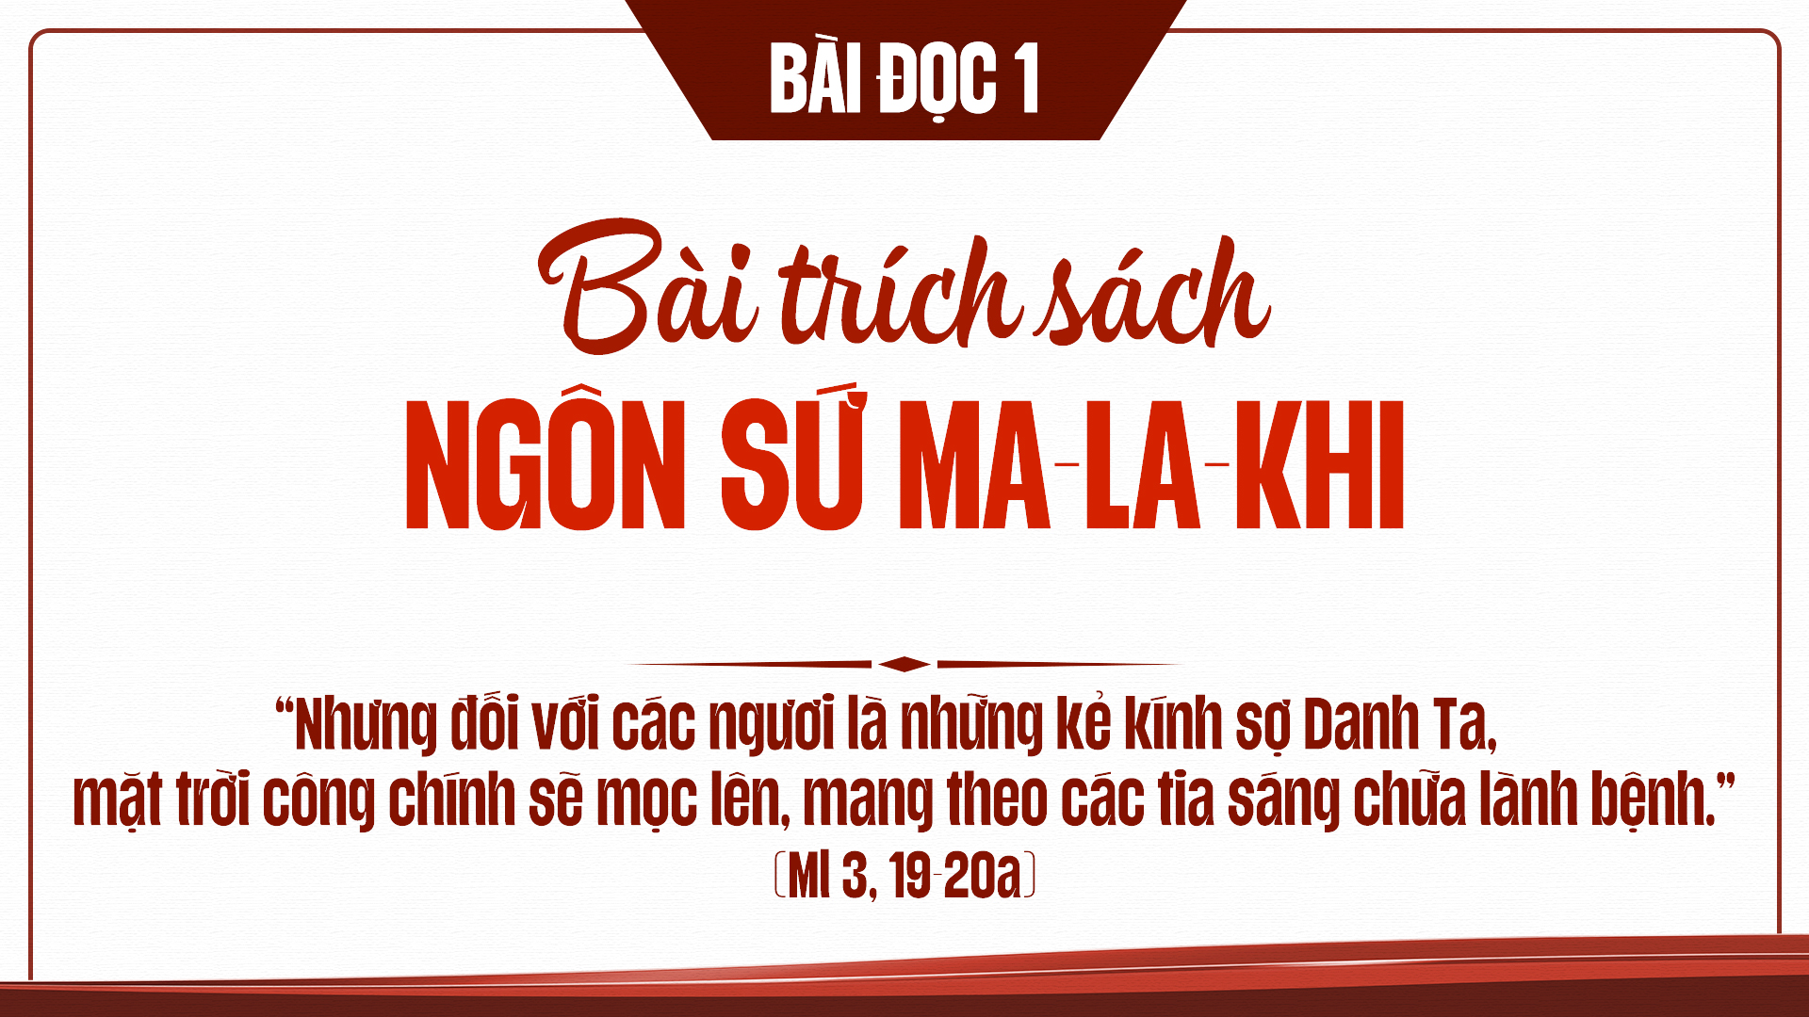

Slide 134
ĐÁP CA
THÁNH VỊNH 125
(Lm. Thái Nguyên)
(03 câu)

Slide 135
1/3. Khi Chúa đem những người Sion bị bắt trở về,

Slide 136
chúng tôi như người đang mơ.
Bấy giờ miệng chúng tôi vui cười,

Slide 137
lưỡi chúng tôi thốt lên bao lời hân hoan.

Slide 138
ĐK: Ai gieo trong lệ sầu, sẽ gặt trong vui sướng.

Slide 139
Ai đi trong đau thương, sẽ về trong vui mừng.

Slide 140
2/3. Và bấy giờ thiên hạ nhỏ to nói với nhau rằng:

Slide 141
Chúa thương đối xử khoan dung.
Chúa đã xử rất ư nhân từ

Slide 142
nên chúng tôi xiết bao vui mừng hân hoan.

Slide 143
ĐK: Ai gieo trong lệ sầu, sẽ gặt trong vui sướng.

Slide 144
Ai đi trong đau thương, sẽ về trong vui mừng.

Slide 145
3/3. Lạy Chúa thương biến đổi phận con như suối phương Nam.

Slide 146
Ai gieo trong lệ đau thương, sẽ được gặt hái trong vui mừng,

Slide 147
những khúc ca biến tan trong niềm hân hoan.

Slide 148
ĐK: Ai gieo trong lệ sầu, sẽ gặt trong vui sướng.

Slide 149
Ai đi trong đau thương, sẽ về trong vui mừng.

Slide 150
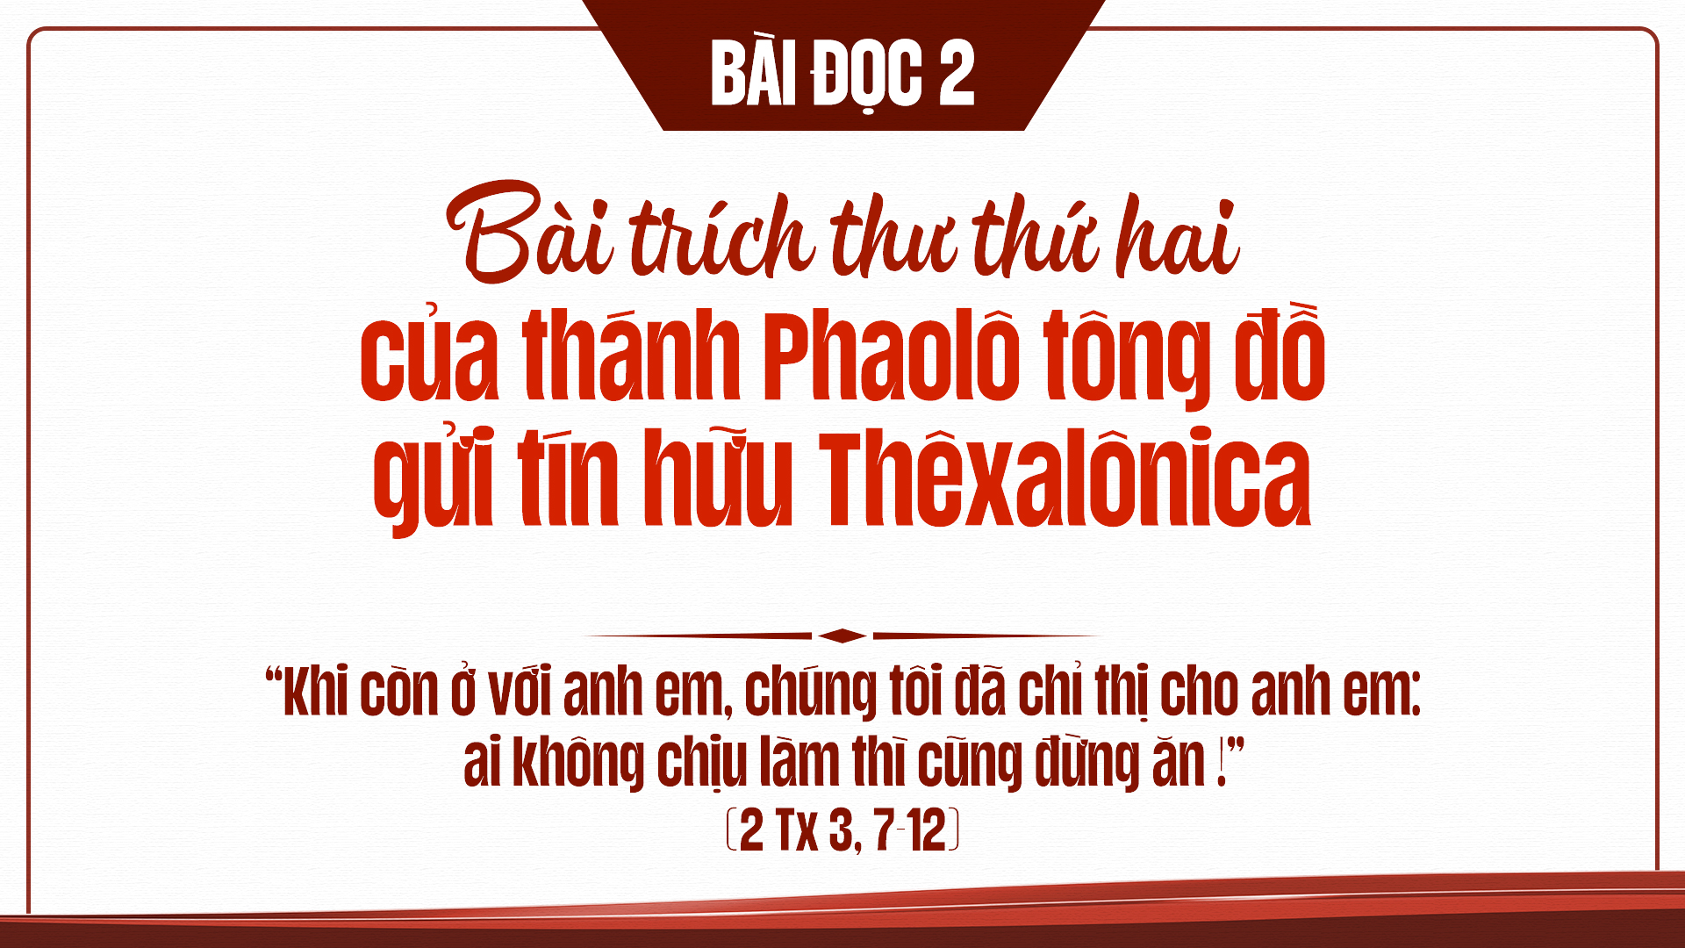

Slide 151
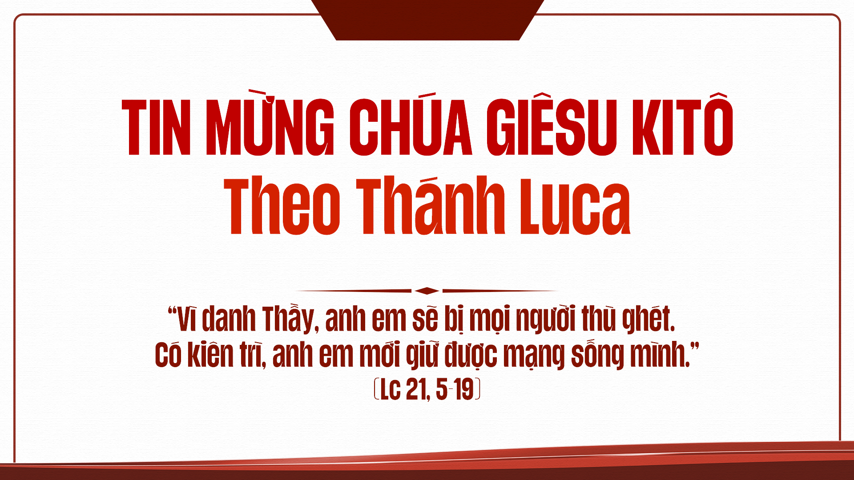

Slide 152
All… All…
Chúc tụng Chúa là Cha nhân từ Thiên Chúa
TUNG HÔ TIN MỪNG

Slide 153
mọi niềm an ủi ủi an con trong mọi gian nan. All.. All..

Slide 155
CT: Tôi tin kính một Thiên Chúa là Cha toàn năng.
KINH TIN KÍNH

Slide 156
Đấng tạo thành trời đất muôn vật hữu hình và vô hình.

Slide 157
Tôi tin kính một Chúa Giê-su Ki-tô Con Một Thiên Chúa,

Slide 158
sinh bởi Đức Chúa Cha từ trước muôn đời.

Slide 159
Người là Thiên Chúa bởi Thiên Chúa, Ánh Sáng bởi Ánh Sáng,

Slide 160
Thiên Chúa thật bởi Thiên Chúa thật.

Slide 161
Được sinh ra mà không phải được tạo thành đồng bản thể với Đức Chúa Cha:

Slide 162
nhờ Người mà muôn vật được tạo thành.

Slide 163
Vì loài người chúng ta và để cứu độ chúng ta, Người đã từ trời xuống thế.

Slide 164
Bởi phép Đức Chúa Thánh Thần, Người đã nhập thể trong lòng Trinh Nữ Ma-ri-a, và đã làm người.

Slide 165
Người chịu đóng đinh vào thập giá vì chúng ta,

Slide 166
thời quan Phong-xi-ô Phi-la-tô; Người chịu khổ hình và mai táng.

Slide 167
Ngày thứ ba Người sống lại như lời
Thánh kinh.

Slide 168
Người lên trời, ngự bên hữu Đức Chúa Cha.

Slide 169
Và Người sẽ lại đến trong vinh quang để phán xét kẻ sống và kẻ chết,

Slide 170
Nước Người sẽ không bao giờ cùng.

Slide 171
Tôi tin kính Đức Chúa Thánh Thần là Thiên Chúa, và là Đấng ban sự sống,

Slide 172
Người bởi Đức Chúa Cha và Đức Chúa Con mà ra.

Slide 173
Người được phụng thờ và tôn vinh cùng với Đức Chúa Cha và Đức Chúa Con

Slide 174
Người đã dùng các Tiên tri mà phán dạy.

Slide 175
Tôi tin Hội Thánh duy nhất, thánh thiện, công giáo và tông truyền.

Slide 176
Tôi tuyên xưng có một Phép Rửa để tha tội.

Slide 177
Tôi trông đợi kẻ chết sống lại và sự sống đời sau. Amen.

Slide 179
DÂNG LỄ
CON MUỐN DÂNG
(Cao Huy Hoàng)

Slide 180
1. Con muốn dâng lên Ngài tâm tư cuộc đời dương thế.

Slide 181
Con muốn dâng lên Ngài tấm lòng con những chua cay,

Slide 182
dâng tấm bánh trắng này và dâng lên ly rượu đầy.

Slide 183
Với chút tình thơ ngây Ngài ơi hãy thương lòng này.

Slide 184
ĐK: Kính tiến dâng lên Chúa hiệp cùng hy tế cao siêu

Slide 185
thương yêu chết trên đỉnh đồi một chiều máu hồng loang tím.

Slide 186
Kính tiến dâng lên Chúa cuộc đời thơm ngát hoa xinh

Slide 187
hy sinh hiến thân quên mình Ngài ơi tâm tình con dâng.

Slide 188
2. Con muốn dâng lên Ngài tâm tư thẹn thùng không nói

Slide 189
khi biết con yêu Ngài chút tình như khói như mây.

Slide 190
Nhờ lễ hiến thánh này Ngài cho con say tình Ngài.

Slide 191
Hãy xoá lời chua cay và ban xuống ơn tràn đầy.

Slide 192
ĐK: Kính tiến dâng lên Chúa hiệp cùng hy tế cao siêu

Slide 193
thương yêu chết trên đỉnh đồi một chiều máu hồng loang tím.

Slide 194
Kính tiến dâng lên Chúa cuộc đời thơm ngát hoa xinh

Slide 195
hy sinh hiến thân quên mình Ngài ơi tâm tình con dâng.

Slide 196


Slide 197
Thánh! Thánh! Thánh!
THÁNH, THÁNH, THÁNH

Slide 198
Chúa là
Thiên Chúa các đạo binh.

Slide 199
Trời đất đầy vinh quang Chúa.

Slide 200
Hoan hô Chúa trên các tầng trời.

Slide 201
Chúc tụng Đấng ngự đến nhân danh Chúa.

Slide 202
Hoan hô Chúa trên các tầng trời.

Slide 204
Lạy Chiên Thiên Chúa, Đấng xóa tội trần gian:
LẠY CHIÊN THIÊN CHÚA

Slide 205
xin thương xót chúng con.

Slide 206
Lạy Chiên Thiên Chúa, Đấng xóa tội trần gian:

Slide 207
xin thương xót chúng con.

Slide 208
Lạy Chiên Thiên Chúa, Đấng xóa tội trần gian:

Slide 209
xin ban bình an cho chúng con.

Slide 211
Dầu là sự sống hay sự chết, hoặc bất cứ một thọ sinh nào:
CA HIỆP LỄ

Slide 212
không có gì tách chúng ta ra khỏi tình yêu của Thiên Chúa

Slide 213


Slide 214
HIỆP LỄ
BÀI CA
NGÀN TRÙNG
(Lm. Kim Long)

Slide 215
ĐK. Đây bài ca ngàn trùng dâng về Thiên Chúa,

Slide 216
bài ca thắm nhuộm máu hồng.

Slide 217
Từng bao người anh dũng tiến lên hy sinh vì tình yêu.

Slide 218
1. Không có tình yêu nào trọng đại cho bằng chết vì yêu.

Slide 219
Nhìn Chúa đẫm máu trên đồi cao,

Slide 220
từng đoàn người anh dũng tiến lên pháp trường.

Slide 221
ĐK. Đây bài ca ngàn trùng dâng về Thiên Chúa,

Slide 222
bài ca thắm nhuộm máu hồng.

Slide 223
Từng bao người anh dũng tiến lên hy sinh vì tình yêu.

Slide 224
2. Ai chối từ xác phàm trần lụy sẽ được sống hiển vinh.

Slide 225
Vì Đấng phán xét trong quyền linh đã tự nhận đau đớn với muôn khổ hình.

Slide 226
ĐK. Đây bài ca ngàn trùng dâng về Thiên Chúa,

Slide 227
bài ca thắm nhuộm máu hồng.

Slide 228
Từng bao người anh dũng tiến lên hy sinh vì tình yêu.

Slide 229
3. Tay Chúa hằng che chở phù hộ quân thù sẽ phải lui.

Slide 230
Họ chiến thắng hát ca mừng vui dù người trần chê trách lãng quên suốt đời.

Slide 231
ĐK. Đây bài ca ngàn trùng dâng về Thiên Chúa,

Slide 232
bài ca thắm nhuộm máu hồng.

Slide 233
Từng bao người anh dũng tiến lên hy sinh vì tình yêu.

Slide 235
KẾT LỄ
TỪ CHỐN
LUYỆN HÌNH
(Lm. Kim Long)

Slide 236
1. Từ chốn luyện hình u tối vọng tiếng bao linh hồn khóc than.

Slide 237
Niềm thành tin dâng Mẹ nhân ái,

Slide 238
nguyện Mẹ thương nghe đoàn con cái thiết tha van nài.

Slide 239
ĐK: Từ vực sâu tiếng khóc than còn vọng ngân với tháng năm u hoài đớn đau.

Slide 240
Mẹ, Mẹ ơi, hãy đoái thương, lòng từ bi hãy chiếu soi hết mọi linh hồn.

